Slide 1


ỦY BAN NHÂN DÂN QUẬN LONG BIÊN
TRƯỜNG TIỂU HỌC ĐÔ THỊ VIỆT HƯNG
BÀI GIẢNG ĐIỆN TỬ
KHỐI 3
MÔN: TOÁN

Slide 2













Toán
Nguyễn Thị Ái Quyên

Slide 3


Notes:
Hương Thảo – zalo 0972115126

Slide 4




SÓC NÂU NHẶT HẠT DẺ

Slide 5



SÓC NÂU NHẶT HẠT DẺ
Chú Sóc Nâu đang cố gắng nhặt những hạt dẻ để mang về tổ. Các em hãy giúp đỡ chú Sóc Nâu bằng cách trả lời đúng các câu hỏi nhé!

Slide 6





810 : 6 = ?
A. 132
B. 133
C. 135
D. 134

Slide 7
605 : 5 = ?
A. 122
B. 121
C. 120
D. 123

Slide 8


Slide 9

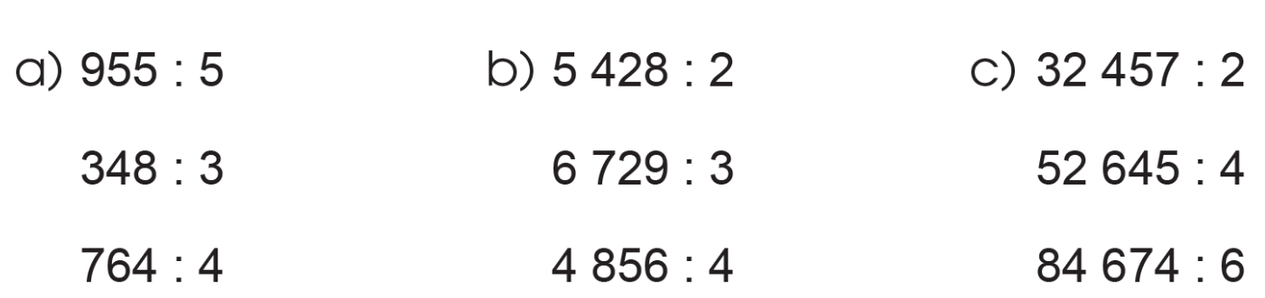
2
Đặt tính rồi tính

Slide 10
a)
955
5
348
3
764
4
5
1
9
1
3
1
1
6
4
1
9
1
4
5
0
4
3
6
45
3
36
0
5
1
8
0
4
5
18
4
0
0
0

Slide 11
b)
5 428
2
6 729
3
4 856
4
4
2
7
1
4
6
2
2
4
3
4
1
2
1
4
1
4
0
7
0
8
14
6
8
0
2
1
2
0
5
2
12
4
0
1
6
0
9
8
8
9
16
0
0
0

Slide 12
c)
32 457
2
52 645
4
84 674
6
2
1
6
2
2
8
4
1
3
1
6
1
6
1
4
1
1
2
1
2
1
2
2
4
12
12
24
0
4
0
6
0
6
4
4
6
0
2
5
4
0
7
4
24
6
1
7
0
5
1
4
16
5
12
1
1
2

Slide 13
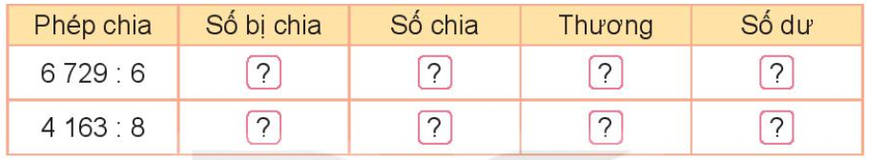
1
b) Số
6 729
6
1 121
3
4 163
8
520
3

Slide 14
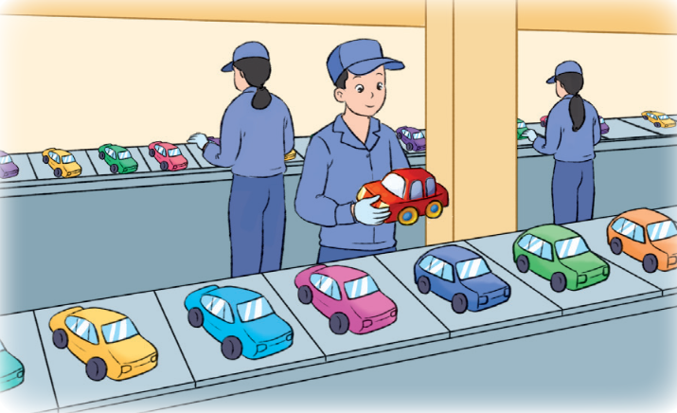

3
Một nhà máy sản xuất được 426 chiếc ô tô đồ chơi trong 3 ngày. Hỏi mỗi ngày nhà máy đó sản xuất được bao nhiêu chiếc ô tô đồ chơi? Biết mỗi ngày nhà máy sản xuất được số chiếc ô tô đồ chơi bằng nhau.
Thảo luận nhóm đôi và nêu các bước giải bài toán trên.

Slide 15


Bài 3:
Bài giải
Mỗi ngày nhà máy đó sản xuất được số chiếc ô tô đồ chơi là:
426 : 3 = 142 (chiếc)
Đáp số: 142 chiếc.

Slide 16
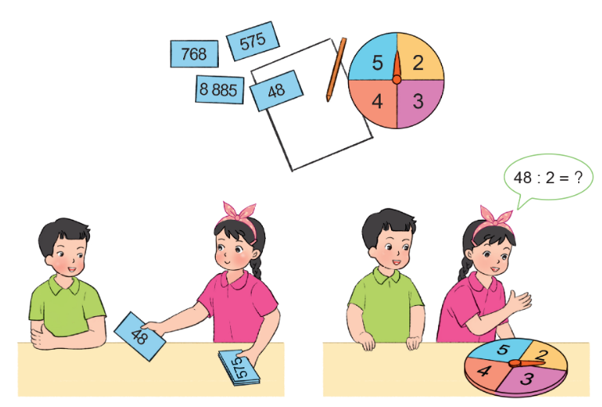
4
Lấy một thẻ số và chọn số ghi trên thẻ làm số bị chia, quay kim trên hình trong để chọn số chia. Thực hiện phép chia rồi nêu kết quả:

Slide 17



